Slide 1

“Competitividade da Industria Catarinense”
Políticas Públicas para Favorecer a Inovação na Industria
Alvaro T. Prata
Secretário Nacional de Desenvolvimento Tecnológico e Inovação
Ministério da Ciência, Tecnologia e Inovação
Encontro Catarinense da Industria - FIESC
Federação das Indústrias do Estado de Santa Catarina
Florianópolis, 19 de julho de 2012

Slide 2

P&D no Cenário Internacional: sumário
Tendência mundial:
  aumento dos investimentos em C&T
  formação de doutores e graduados em ciências naturais e engenharias
Relação direta:
  com o desenvolvimento econômico
  inovação, medida pelas patentes
  exportação de alta-tecnologia
  exportação de serviços de alto valor agregado

Slide 3
Participação (%) dos setores intensivos em recursos naturais na exportação dos países, 2005
Agropecuária
Extração mineral
Petróleo e álcool
Alimentos e bebidas
Madeira
Papel e celulose
Prod. de Min. Ñ Met.
Fonte: BNDES, Visão de Desenvolvimento, nº 36, 2007

Slide 4
Participação (%) dos setores intensivos em tecnologia diferenciada e baseada em ciência na exportação dos países, 2005
Máq. e equipamentos
Máq. Escritório e informática
Aparelhos elétricos
Mat. Eletrônico/Comunicações
Instr. Médicos e ópticos
Aviação/Ferrov./Emb./Malas
Fonte: BNDES, Visão de Desenvolvimento, nº 36, 2007

Slide 5
O presente confirma sua relevância
A crise de 2008 não afetou o ritmo e a intensidade de geração de inovações
Qual a prioridade dada à inovação na estratégia da sua empresa?
Empresas líderes mundiais (2010)
71% mantém inovação como prioridade estratégica.
61% pretendem aumentar dispêndios com inovação.
2009
2010
Fonte: BCG 2010 Senior Executive Innovation Survey
Inovação: arma para manter ou expandir mercados em um ambiente de acirrada concorrência entre empresas e países
Notes:
5

Slide 6
Prioridade à Política de Inovação
O Brasil experimenta um ciclo robusto de investimentos
O momento é adequado para incorporar mais inovação a esta onda de investimentos
A inovação constitui agenda prioritária e permanente do setor empresarial e do Estado

Slide 7
Inovação: Falta de Protagonismo da Empresa
Dispêndio Público e Privado em P&D (% PIB)
Empresas
Governo
Fonte: www.mct.gov.br/indicadores.
2010* estimativa

Slide 8
Diretrizes do Governo Federal
Expandir e Fortalecer a Democracia;
Crescimento Econômico;
Desenvolvimento Sustentável;
Defender o Meio Ambiente;
Erradicar a Pobreza e Reduzir as Desigualdades;
Governo de Todos;
Educação;
Prover as Cidades de Infraestrutura Adequada;
Universalizar a Saúde;
Garantir a Segurança e Combater o Crime;
Valorizar a Cultura;
Defender a Soberania Nacional;
Transformar o Brasil em Potência Científica, Tecnológica e Inovadora.

Slide 9
Consolidação do SNCTI
Setor Governo
Agências Reguladoras
ANATEL, ANEEL, ANP
Governos Estaduais
CONFAP, CONSECTI
Políticas de Estado
MAPA
Plano de Desenvolvimento da Agropecuária
MEC
Plano de
Desenvolvimento
da Educação
PDE
MDIC
Política Industrial:
Plano Brasil Maior
PBM
MS
Política Nacional de Saúde
Mais Saúde
MD
Política
Nacional de
Defesa
Estratégia Nacional
de Ciência, Tecnologia
e Inovação
ENCTI
Academia
ABC, SBPC, ANDIFES,
ABRUEM etc.
MEI
Mobilização
Empresarial pela
Inovação
Trabalhadores
CUT, CTB, UGT,
Força Sindical
Setor Acadêmico
Setor Empresarial

Slide 10
Estratégia Nacional de Ciência, Tecnologia e Inovação 2012-2015
Programas Prioritários:
Tecnologias da Informação e Comunicação;
Fármacos e Complexo Industrial da Saúde;
Petróleo e Gás;
Complexo Industrial da Defesa;
Aeroespacial;
Nuclear;
Fronteiras para a Inovação (Biotecnologia e Nanotecnologia);
Economia Verde (Energia Renovável, Biodiversidade, Mudanças Climáticas, Oceanos e Zonas Costeiras);
C,T&I para o Desenvolvimento Social (Popularização da C,T&I, Melhoria do Ensino de Ciências,Inclusão Produtiva e Social, Tecnologias Assistivas,Tecnologias para as Cidades Sustentáveis).

Slide 11
Estratégia Nacional de Ciência, Tecnologia e Inovação 2012-2015
Programas Complementares:
Industria Química;
Bens de Capital;
Energia Elétrica;
Carvão Mineral;
Minerais Estratégicos;
Produção Agrícola Sustentável;
Recursos Hídricos;
Amazônia e Semi-Árido;
Pantanal e Cerrado.

Slide 12
Estratégia Nacional de Ciência, Tecnologia e Inovação 2012-2015
Macrometas para 2014
1. Elevar dispêndio nacional em P&D
P&D nacional/PIB
Meta 2014: 1,80%
Posição 2010: 1,16%
2. Elevar dispêndio empresarial em P&D
(compartilhada com o Plano Brasil Maior)
P&D empresarial/PIB
Meta 2014: 0,90%
Posição 2010: 0,56%
3. Aumentar a taxa de inovação
Meta 2014: 48,6%
Posição 2008: 38,6 % (PINTEC)
4. Aumentar o número de empresas que fazem P&D contínuo
Meta 2014: 5.000 empresas
Posição 2008: 3.425 empresas (PINTEC, excluindo as instituições governamentais de P&D)
5. Aumentar o percentual de empresas inovadoras que utilizam ao menos um dos diferentes instrumentos de apoio governamental à Inovação
Meta 2014: 30%
Posição 2010: 22,3% (PINTEC)
6. Aumentar o número de bolsas do CNPq em todas as modalidades
Meta 2014: 120.000
Posição 2010: 84.000

Slide 13

Ministério da Ciência e Tecnologia
Objetivo pró Inovação: articulação das demandas empresariais via a construção de pontes entre a academia e o setor produtivo.
Ações Estruturantes:
SIBRATEC (Finep) e EMBRAPII (CNI/SENAI, IPT, INT).
Pró-Inova (MEI/CNI)
RHAE (CNPQ) e RH (IEL e outros)
RECyT e demais colaborações internacionais.
NIT
PI (GTA-PI) (continua....)

Slide 14
Ministério da Ciência e Tecnologia
Ações estruturantes (continuação):
07. PNI
08. Marco Legal
CTI (Lei de Inovação/Lei do Bem)
Lei Rouanet da C,T&I
  Poder de Compra etc.
09. Incentivos Fiscais (875 empresas)
10. Nanotecnologias e Novos Materiais
11. Tecnologias Setoriais – Energia, Mineral, Biodiesel
etc.

Slide 15
SERVIÇOS TECNOLÓGICOS
SBRT: Sistema Brasileiro de Respostas Técnicas
SIBRATEC:
Serviços Tecnológicos
Extensão Tecnológica
Centros de Inovação
EMBRAPII:
INT – Energia e Saúde
IPT – Nanobiomanufatura
SENAI/CIMATEC – Automação e Manufatura
Incubadoras de Empresas
Parques Tecnológicos

Slide 16
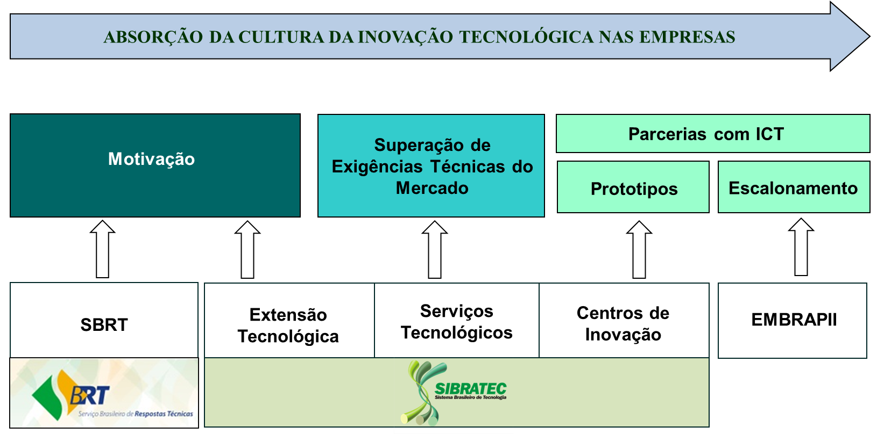

Cultura da Inovação nas Empresas e na Sociedade
INSTRUMENTOS
Ambiente para Empresas de Base Tecnológica
Crédito da Finep
Subvenção econômica
Incentivos fiscais
PNI - Incubadoras e Parques Tecnológicos

Slide 17















Fornecer respostas técnicas em atendimento às perguntas postadas no site pelos clientes, apoiando as suas reais necessidades e utilizando intensivamente a web;
Disseminar informações tecnológicas.
Provedores de Respostas Técnicas
Apoiadores
WWW.RESPOSTATECNICA.ORG.BR – estímulo ao conhecimento tecnológico como fator de desenvolvimento dos micro e pequenos empreendimentos.

Slide 18

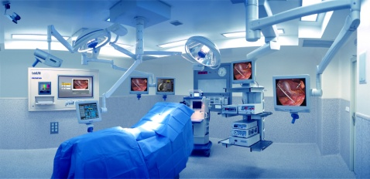

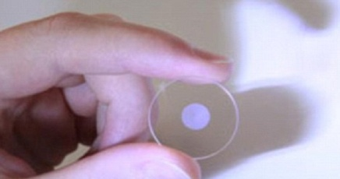

Sistema Brasileiro de Tecnologia
Ciência e Tecnologia a Serviço da Empresa Brasileira.
Promover condições para que as empresas ampliem os índices de inovação
ORGANIZAÇÃO
GOVERNANÇA
SITUAÇÃO ATUAL
56 Redes organizadas em
3 tipos:
22 Extensão Tecnológica
20 Serviços Tecnológicos
14 Centros de Inovação
Âmbito nacional gerido por:
Comitê Gestor
Três Comitês Técnicos
Secretaria Executiva
Agência Executora (Finep)
Um Núcleo de Coordenação para cada Rede
Mais de 4.500 atendimentos tecnológicos realizados em MPME
Novas competências laboratoriais instaladas no País
Mais de 20 projetos cooperativos entre ICT e empresas em articulação

Slide 19
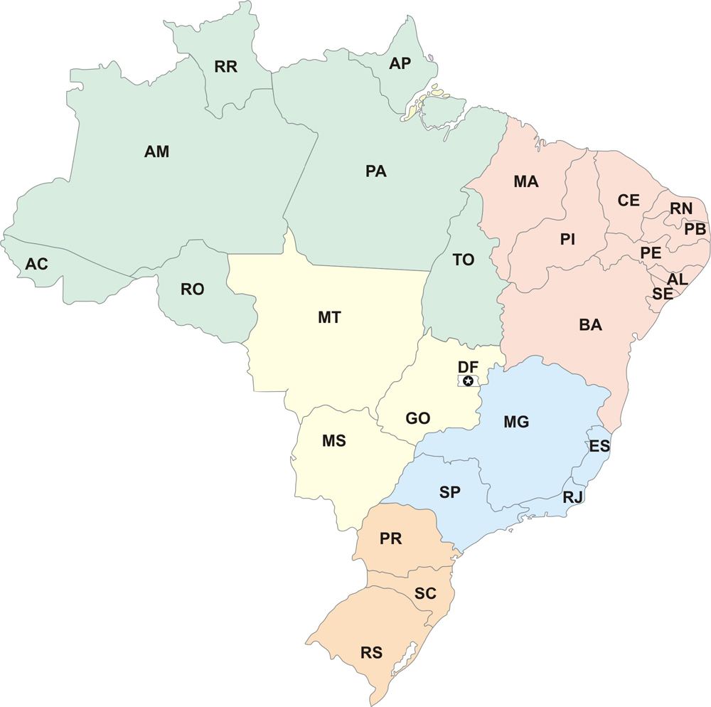
Redes Estaduais de Extensão Tecnológica
22 Redes Estaduais SIBRATEC de Extensão Tecnológica
FDB; FUCAPI; FUA; INPA; UEA; IFAM;
Embrapa/CPAA; CBA/; IDAM; SENAI/AM;
SECT/AM; FAPEAM; SEBRAE-AM
FADESP; SENAI/PA; UFPA, UEPA,
CPATU, IFPA, SEDECT/PA
FAPESPA
FUNDETEC; SENAI/PI; IFPI; FUESPI; SEBRAE/PI; SEDET/PI
IEL/RO; SENAI/RO; IPEPATRO;
Embrapa-RO/CEPAFRO; IJN;
FIMCA; SEPLAN; SEBRAE/RO
IEL/TO; SENAI/TO; UNITINS;
UFT; SECT/TO
FCPC; NUTEC; UFC; CENTEC; INDI/CE; IFCE;
Agropolos; BNB; SECITECE; FUNCAP; SEBRAECE
FUNPEC; SENAI; UFRN; IFRN
UERN; SENAI/CTGÁS; SEDEC
FJA; SENAI/PB; UFPB; IFPB; SECTMAPB
IEL/PE; ITEP; UFPE; SECTMA-PE
NGPD; SENAI/PE; SEBRAE/PE,NECTAR
IEL/AL; SENAI/AL; UFAL; UNEAL;
FIEA, FAPEAL, SEBRAE/AL, SECTI/AL
IEL/SE; ITPS; UFS, ITP, IFS,
FAPITEC/SE, SEBRAE-SE,SERGIPE-ADM
SECITEC; SENAI/ FUFMT; IFMT;
UNEMAT; INT; SEBRAE
IEL/BA; UESC; CEPED; CETENE/PE;
SECTI/BA; FAPESB; SEBRAE/BA; SICM/BA
FUNAPE; SENAI; UFG; IFGOIANO;
SGM-SIC; SEBRAE; SECTEC
RMI; CETEC; IEL/MG; SEBRAE/MG;
SEDE/MG; SECTES/MG
IEL/MS; SENAI/MS ; UFMS; UEMS; UFGD;
UCDB; SEBRAE/MS; SEMAC/MS
IEL/ES; SENAI/ES; UFES, IFES, CETEM,
BANDES, SEBRAE-ES, FINDES, FAPES, SECTES
TECPAR; FIEP; SEBRAE; SETI; F.ARAUCÁRIA
REDETEC; INT; SEBRAE/RJ; FAPERJ
SOCIESC; SEBRAE/SC; FAPESC
IEL/RS; SCT/RS; CIENTEC; IBTEC; IFSul;
PUC/RS; UNISINOS; UERGS; SEDAI/RS; SEBRAE/RS
FIPT; IPT; CTI; CEETEPS; FDTE; SECDESESP

Slide 20
Redes Temáticas de Serviços Tecnológicos
20 Redes SIBRATEC de Serviços Tecnológicos
Produtos para a saúde
Insumos farmacêuticos, medicamentos e cosméticos
Sangue e hemoderivados
Análises físico-químicas e microbio p/ alimentação
Biotecnologia
Saneamento e abastecimento d’água
Radioproteção e dosimetria
Equipamentos de proteção individual
Produtos e dispositivos eletrônicos
TIC aplicáveis às novas mídias: TV Digital, comunicação sem fio, internet
Geração, transmissão e distribuição de energia
Componentes e produtos da área de defesa e segurança
Biocombustíveis
Produtos de manufatura mecânica
Produtos de setores tradicionais: têxtil, couro e calçados, madeira e móveis
Instalações prediais e iluminação pública
Monitoramento ambiental
Transformados plásticos
Gravimetria, orientação magnética, intensidade de campo magnético e compatibilidade eletromagnética
Resíduos e Contaminantes em Alimentos

Slide 21
Redes Temáticas de Centros de Inovação
14 Redes SIBRATEC de Centros de Inovação
Manufatura e Bens de Capital
Microeletrônica
Eletrônica para Produtos
Vitivinicultura
Energia Solar Fotovoltaica
Plásticos e Borrachas
Visualização Avançada
Bioetanol
Equipamentos Medico, Hospitalar e odontológico
Insumos para a Saúde Humana
Tecnologias Digitais de Informação e Comunicação
Nanocosméticos
Veículos Elétricos
Insumos para Saúde e Nutrição Animal
DF

Slide 22
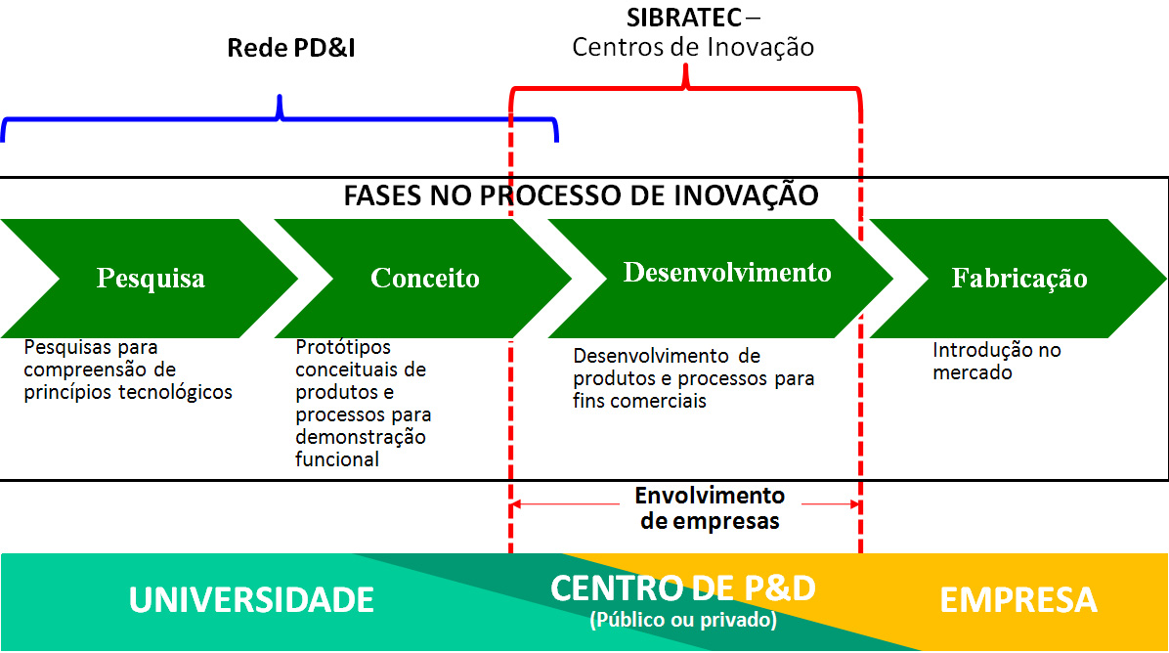
Etapas do Processo de Inovação Tecnológica

Slide 23
Ambiente de Pesquisa, Inovação e Integração
UNIVERSIDADES
Centros de P&D
Demandas
Faculdades
Institutos
Centros de Referência
Governo Federal, Estadual e Municipal
DEPARTMENTOS
Empresas
Grandes
Projetos
LABORATORIOS
Prof.
Célula de
Competência
Empresas
Médias
Empresas
Pequenas
Cientistas/Especialistas
Profissionais
do Cliente
Estudantes/Pesquisadores
Parceiros Internacionais
Fonte: Fundação CERTI

Slide 24
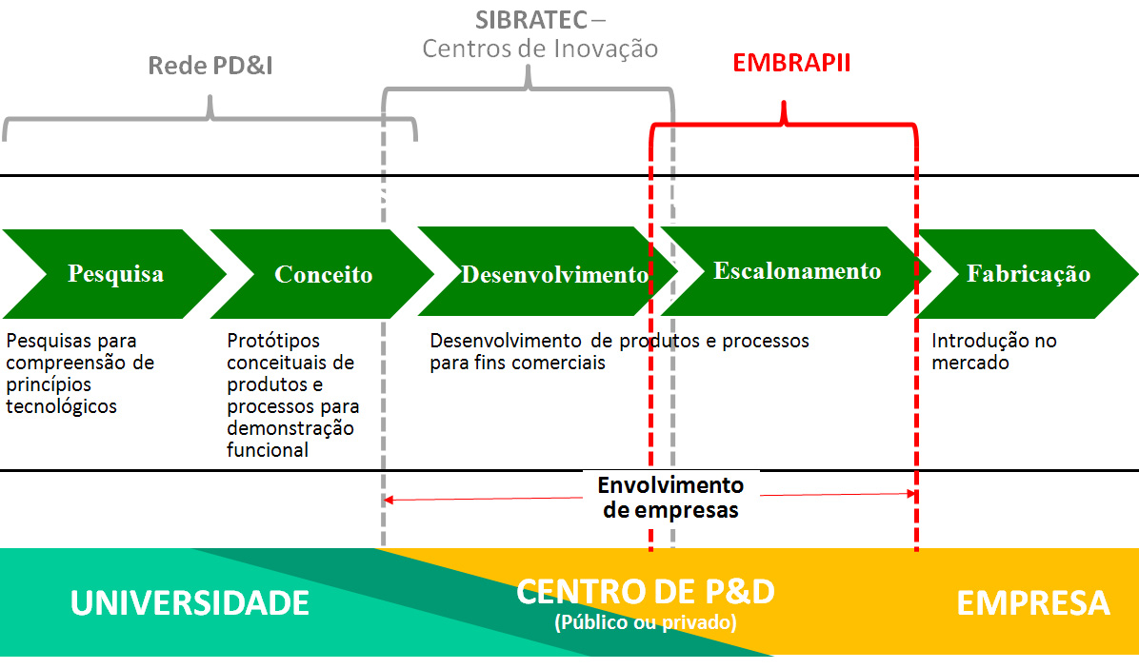
Etapas do Processo de Inovação Tecnológica

Slide 25
EMBRAPII: O Projeto Piloto
Participantes: Empresas Nacionais, Institutos Tecnológicos (INT, IPT, Senai/Cimatec);
Alocação de recursos financeiros: equânime (FNDCT, Instituição Tecnológica e Empresa)
Duração: 18 meses – final em Julho de 2013.
Recursos:
Acordo de Cooperação entre Finep e CNI, no valor de R$90,0 milhões;
Em dezembro de 2011 desembolso de R$15,0 milhões para a CNI;
Desembolso pela CNI de R$3,0 milhões para cada participante.

Slide 26
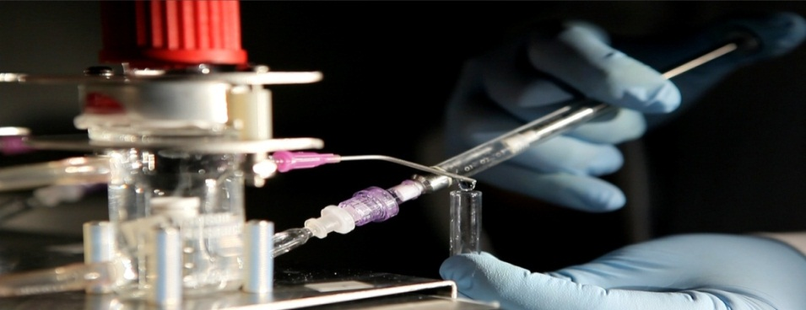
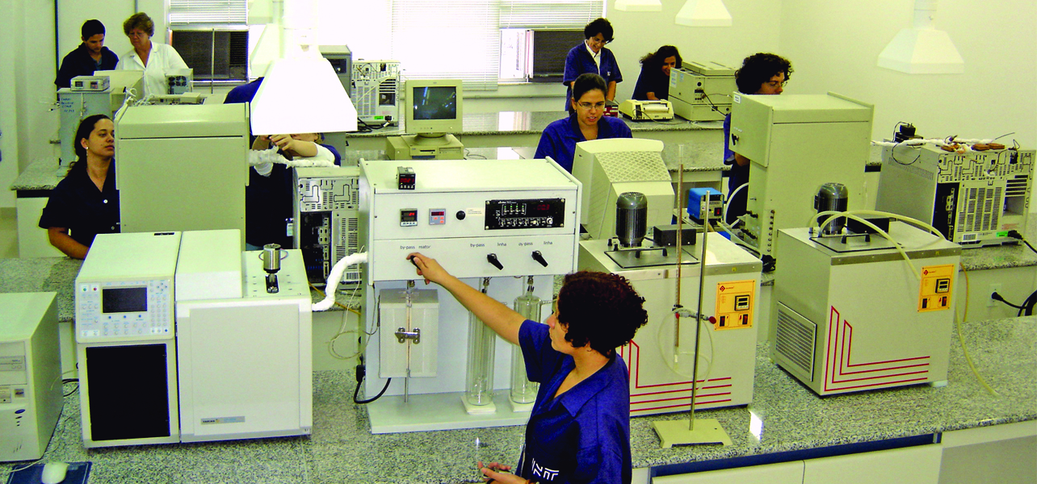
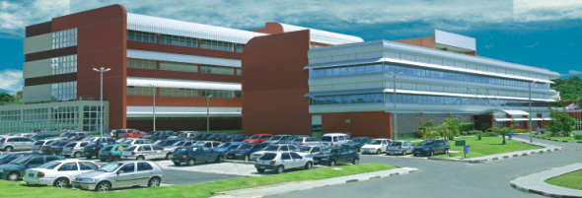
EMBRAPII: Escolha dos Institutos Pilotos
Instituições com Know how e atuação nas áreas de interesse do Governo Federal.
Instituto de Pesquisas
Tecnológicas - IPT
Bionanotecnologia
Instituto Nacional de
Tecnologia - INT
Energia e Saúde
Cimatec/SENAI
Automação e Manufatura

Slide 27

PNI - Programa Nacional de Apoio às
Incubadoras e aos Parques Tecnológicos
O QUE É
INCUBADORA DE EMPRESAS
Apoio ao empreendedorismo intensivo em conhecimento, que facilita a implantação de novas empresas cuja principal estratégia de negócios é a inovação tecnológica.
PARQUE TECNOLÓGICO
Complexo de desenvolvimento econômico e tecnológico, que promove sinergia nas atividades de inovação entre empresas e ICT, com forte apoio dos governos federal, estadual, municipal, comunidade local e setor privado.
SITUAÇÃO ATUAL
384 Incubadoras de empresas
Empresas Incubadas / Graduadas: 2.640 / 2.510
Empregos geradas nas empresas incubadas / Graduadas: 16.390 / 29.900
Faturamento nas empresas Incubadas / Graduadas): R$533milhões / R$4,1 bilhão
FONTE: ANPROTEC
79 Iniciativas em todas as regiões do país, sendo:
- 26 em Operação;
- 19 em Processo de Implantação;
- 34 em Fase de Projeto.
INVESTIMENTOS (2011/2012)
R$ 7,5 milhões
R$ 12,0 milhões

Slide 28
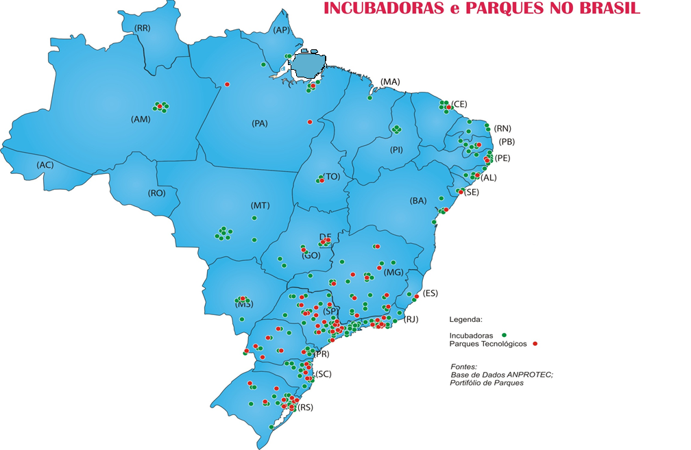
LOCALIZAÇÃO DOS PARQUES E INCUBADORAS

Slide 29
INCENTIVOS TECNOLÓGICOS
Incentivos Fiscais (Lei do Bem)
Subvenção Econômica
RH Qualificados (RHAE)
Crédito (c/ tx de juros qualificadas)
Compras Governamentais
Fundos de Capital de Risco
Ciência Sem Fronteiras

Slide 30
INSTRUMENTOS DE APOIO À CTI NAS EMPRESAS
Crédito
com taxas juros equalizadas
Incentivos
Fiscais
(Lei do Bem)
EMPRESA
INOVADORA
Compras
Governamentais
Subvenção
Econômica
Fundos de
Capital de
Risco
RH
Qualificados

Slide 31
Lei do Bem: incentivos fiscais à inovação tecnológica
Renúncia Fiscal decorrente dos Investimentos em P&D (R$ milhões) |  |  | Investimentos Realizados pelas Empresas em P&D (R$ milhões)
Ano Calendário | Nº de Empresas | Total de Renuncia | Capital | Custeio | Total de Investimentos
2006 | 130 | 229 | 389 | 1.803 | 2.191
2007 | 300 | 884 | 558 | 4.580 | 5.138
2008 | 460 | 1.582 | 889 | 7.915 | 8.804
2009 | 543 | 1.383 | 217 | 8.114 | 8.332
2010 | 639 | 1.727 | 225 | 8.400 | 8.621
excluídas as empresas de informática até 2007
Fonte: MCTI
875 empresas cadastradas e 639 empresas beneficiadas em 2010,
391% a mais em relação a 2006
R$ 8,6 bilhões aplicados em P&D em 2010, 293% a mais em relação a 2006,
crescimento de 0,09% PIB para 0,23% PIB
Ano-Base 2011 - Expectativa de recebimento de informações de 1.000 empresas

Slide 32

Subvenção Econômica para a Inovação Tecnológica
2006
2010
Valor do edital: R$ 300 milhões
Demanda: 1.100 projetos, R$ 1,9 bilhão
Resultado: 145 propostas aprovadas,
R$ 272,5 milhões
Valor do edital: R$ 500 milhões
Demanda: 993 projetos, R$ 1,9 bilhão
Resultado: 105 propostas aprovadas,
R$ 242 milhões
2007
Valor do edital : R$ 450 milhões
Demanda: 2.567 projetos, R$ 4,9 bilhões
Resultado: 174 propostas aprovadas,
R$ 313,8 milhões
Distribuição % dos recursos
por temas - 2010
TICs
2008
biotecnologia
Valor do edital: R$ 450 milhões
Demanda: 2.665 projetos, R$ 6,0 bilhões
Resultado: 245 propostas aprovadas,
R$ 514,6 milhões
saúde
2009
Valor do edital: R$ 450 milhões
Demanda: 2.558 projetos, R$ 5,2 bilhões
Resultado: 261 propostas aprovadas,
R$ 466 milhões
energia
desenvolvimento social
defesa
Notes:
32

Slide 33

Programa RHAE
Bolsas CNPq de Fomento Tecnológico para a inserção de pesquisadores nas micro, pequenas e médias empresas, com contrapartida de 20% das empresas
Bolsas RHAE | Edital MCT/SETEC/CNPq 32/2007 | Edital MCT/SETEC/CNPq Edital 67/2008 | Edital MCT/SETEC/CNPq Edital 62/2009 | Edital MCT/SETEC/CNPq Edital 75/2010
Doutores | 93 | 130 | 112 | 117
Mestres | 112 | 182 | 166 | 198
Técnicos DTI | 96 | 155 | 180 | 189
Técnicos ITI | 84 | 223 | 152 | 113
Consultores EV | - | - | 11 | 23
Apoio Técnico | - | - | - | 54
Total | 385 | 690 | 621 | 694
Recursos do Edital | R$ 20 milhões | R$ 26 milhões | R$ 30 milhões | R$ 40 milhões
Empresas beneficiadas | 131 | 172 | 186 | 202
Edital MCTI/SETEC/CNPq 17/2012 com R$ 60 milhões , incluindo também grandes empresas

Slide 34
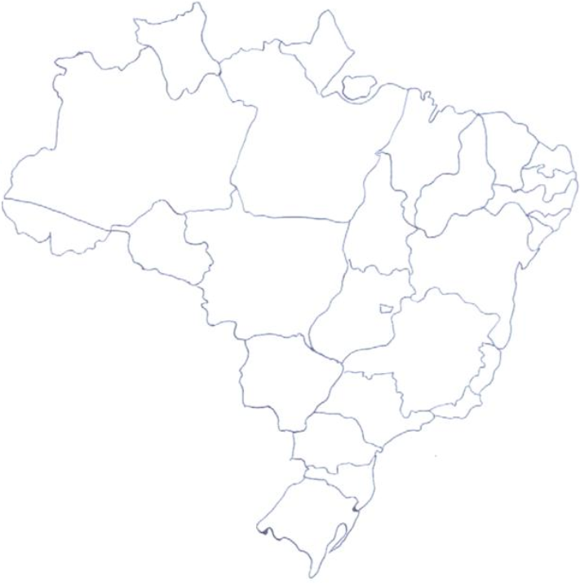
COMPRAS GOVERNAMENTAIS (Margens de Preferência)
Desenvolvimento
Social
EEUU
Produto Nacional
Margem Preferência
de até 25%
Margem Adicional para Tecnologia Nacional
Saúde
c
Europa
Educação
Ásia
(China/Índia,
Coréia do Sul,
Japão)
Defesa
Déficit na Balança (US $ )
TIC: 18 bilhões
Fármacos/Instrumentos: 9 bilhões
Produtos Químicos: 22 bilhões
Máquinas/Equipamentos: 20 bilhões
TIC

Slide 35
MARCO LEGAL DA INOVAÇÃO
APERFEIÇOAMENTOS
Ambiente de Cooperação Academia/Empresa;
Instrumentos Legais de Cooperação;
Prestação de Contas Simplificada;
Importação de Insumo/Equipamento;
Infraestrutura Laboratorial e de Serviços;
Desenvolvimento Tecnológico;
Projetos Cooperativos;
Mobilidade Pesquisadores;
Participação nos Ganhos Econômicos;
Novos instrumentos de Apoio;
Incentivos Setoriais;
Biodiversidade.
Lei da Inovação
Lei do Bem
Outras Legislações
Mobilização
Proposta do Código CTI
Governo Federal, Estadual e Municipal
Congresso
Empresas
Academia
2004/5 2012 2017

Slide 36

Ciência sem Fronteiras
Áreas Prioritárias
Engenharias e demais áreas tecnológicas;
Ciências Exatas e da Terra: Física, Química, Geociências
Biologia, Ciências Biomédicas e da Saúde
Computação e tecnologias da informação;
Tecnologia Aeroespacial;
Fármacos;
Produção Agrícola Sustentável;
Petróleo, Gás e Carvão Mineral;
Energias Renováveis;
Tecnologia Mineral;
Tecnologia Nuclear;
Biotecnologia;
Nanotecnologia e Novos materiais;
Tecnologias de Prevenção e Mitigação de Desastres Naturais;
Tecnologias de transição para a economia verde;
Biodiversidade e Bioprospecção;
Ciências do Mar;
Indústria criativa;
Novas Tecnologias de Engenharia Construtiva;
Formação de Tecnólogos.
101.000
bolsas de estudos no exterior
75.000
Governo Federal
26.000
Empresas

Slide 37
Leis de Inovação estaduais
16 estados com leis sancionadas:
AM, CE, PE, AL, SE, BA, GO,
MT, MS, TO, MG, ES, RJ, SP, SC e RS
1 UF com projeto de lei em tramitação
3 estados elaboraram minuta de lei

Slide 38
Descentralização das universidades federais
2002
Total de sedes: 43
Total de campus: 148
Municípios atendidos: 114
2010
Total de sedes: 59
Total de campus: 274
Municípios atendidos: 230
2014 (previsão)
Total de sedes: 63
Total de campus: 321
Municípios atendidos: 275

Slide 39

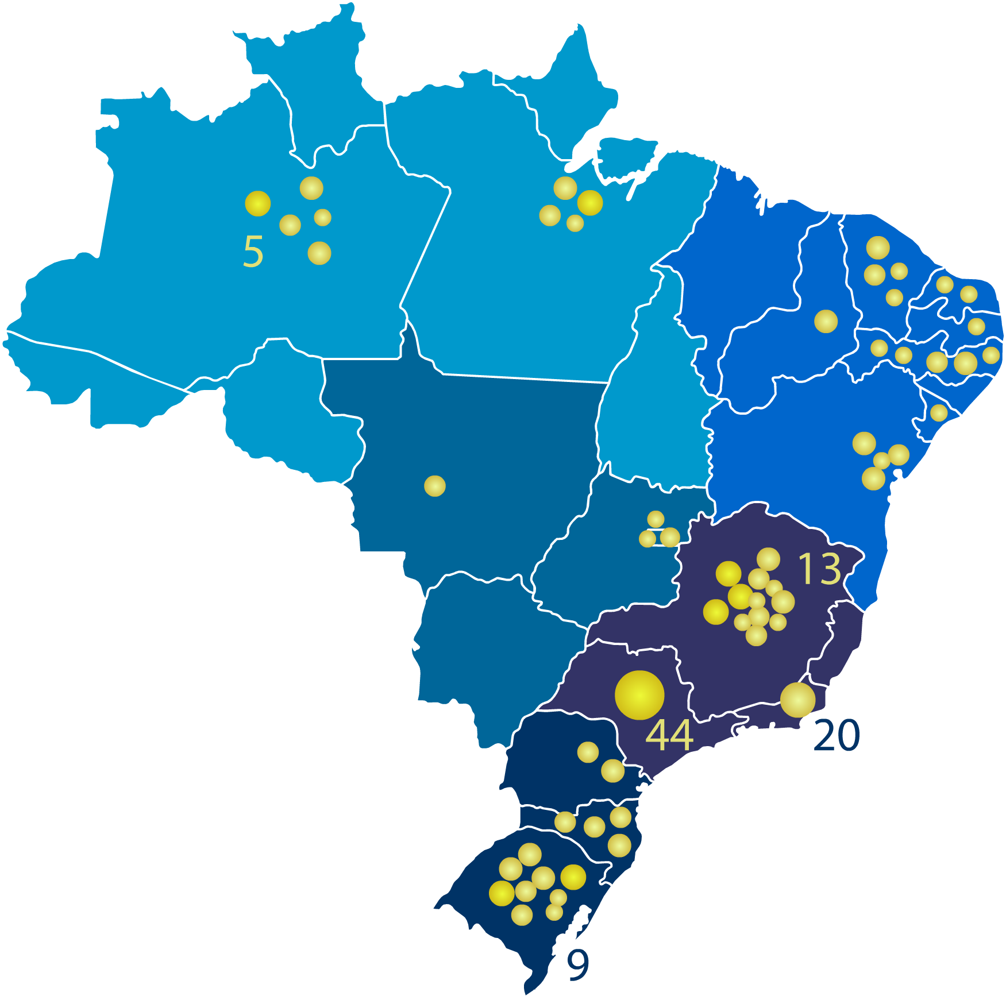

INCT – Institutos Nacionais de Ciência e Tecnologia
forte interação com o sistema produtivo e com a sociedade
122
R$ 607 milhões
FAPs: R$ 214,7 milhões
19
9

Slide 40
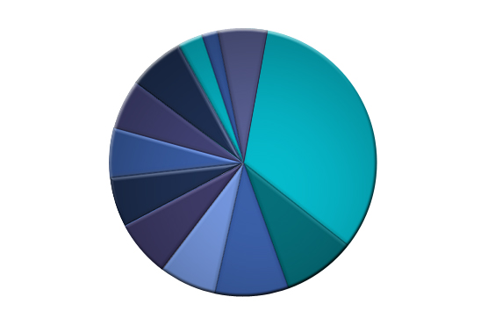

Áreas do Conhecimento ou de Tecnologia
Outras 6
Nuclear 2
Antártica e Mar 3
Energia 7
Biodiversidade
Meio Ambiente 7
Saúde 39
122
Agronegócio 9
Amazônia 7
TICs 7
Engenharias, Física
Matemática 14
Ciências Sociais 10
Biotecnologia/
Nanotecnologia 11

Slide 41



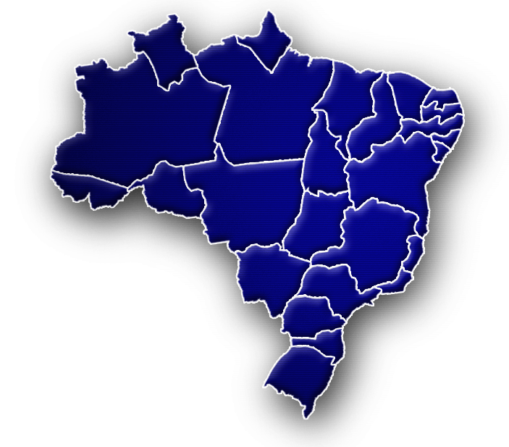

LOCALIZAÇÃO DOS INSTITUTOS
SENAI DE TECNOLOGIA
Construção
REDE DE LABORATÓRIOS DE
ATENDIMENTO À INDÚSTRIA
Madeira e Mobiliário
Construção Civil
Metalmecânica
1
1
1
Metalmecânica
2
3
3
Couro e Calçado
Têxtil e Vestuário
1
2
Eletroeletrônica
Alimentos e Bebidas
1
3
Química
Automação
Alimentos e Bebidas
Metalmecânica
Automação
Alimentos e Bebidas
3
1
1
Construção
Química
Eletroeletrônica
3
Alimentos e Bebidas
5
Meio Ambiente
Papel e Celulose
Tecnologia da Informação
Madeira e Mobiliário
Metalmecânica
3
Metalmecânica
Metalmecânica
Contrução
Mecatrônica
Metalmecânica
Mineração
Mecatrônica
4
Madeira e Mobiliário
Automação
Refrigeração
Couro e Calçado
38 Institutos
Alimentos e Bebidas
Meio Ambiente
Logística

Slide 42


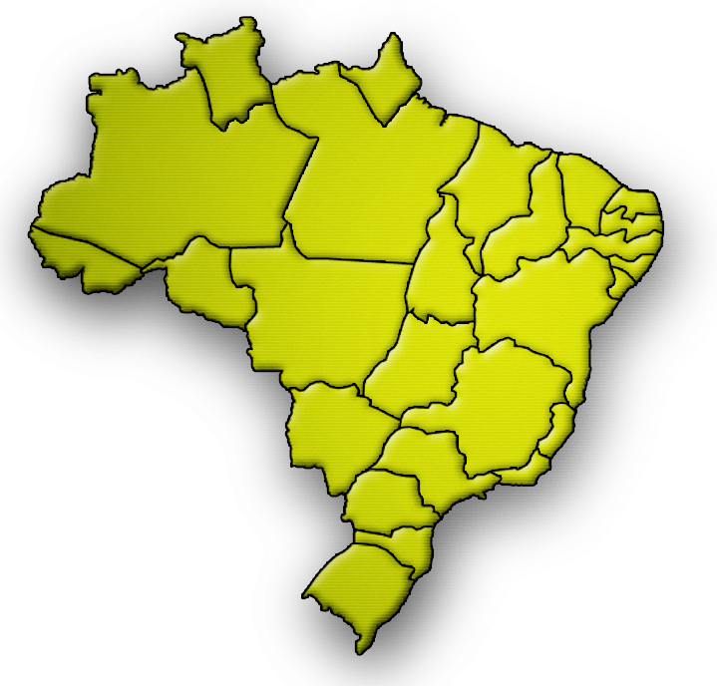
LOCALIZAÇÃO DOS INSTITUTOS
SENAI DE INOVAÇÃO
Tecnologias Minerais
Microeletrônica
Tecnologias Construtivas
1
Energias Renováveis
1
1
1
Tecnologia da informação
e comunicação
1
Conformação e Soldagem
Sistemas de Produção
Logística
2
1
Engenharia de Superfícies
Metalurgia e Ligas Especiais
Energia elétrica de extra alta potência
Biomassa
3
Eletroquímica
1
4
2
Tecnologia Laser
Tecnologia de Segurança Integrada
1
Automação da produção
Química Aplicada
2
Soluções Integradas em Metal-Mecânica
Engenharia de Cerâmicas
Biotecnologia
Tecnologia de Micromanufatura
Defesa
23 Institutos
2
Engenharia de Polímeros

Slide 43

Nosso Grande Desafio: Trabalhar em Sinergia!

